Slide 1

Python Opencv
Opencv 이미지 변형

Slide 2
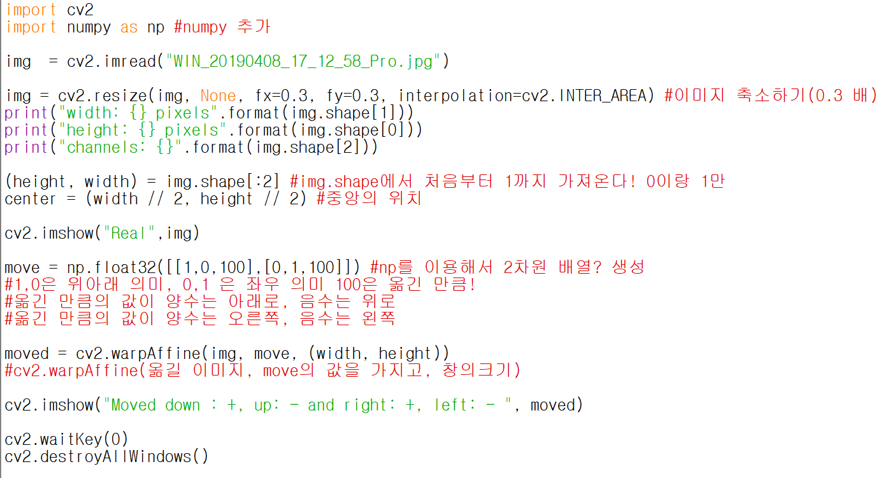
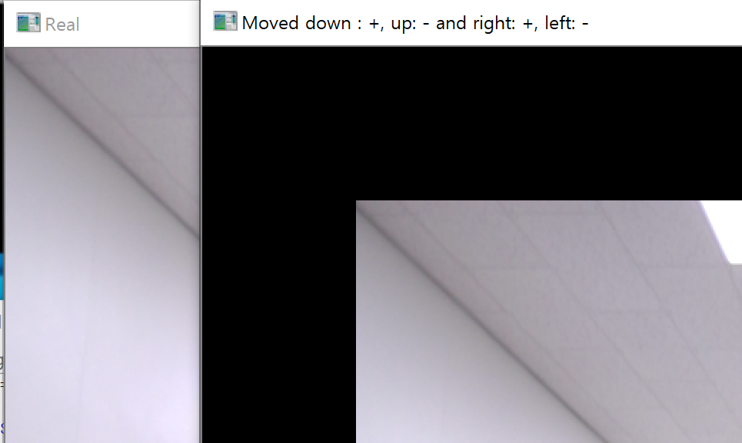
이미지 위치 변경
cv2.warpAffine(img, move, (width, height))
움직임을 이미지에 적용하는 함수
결과

Slide 3
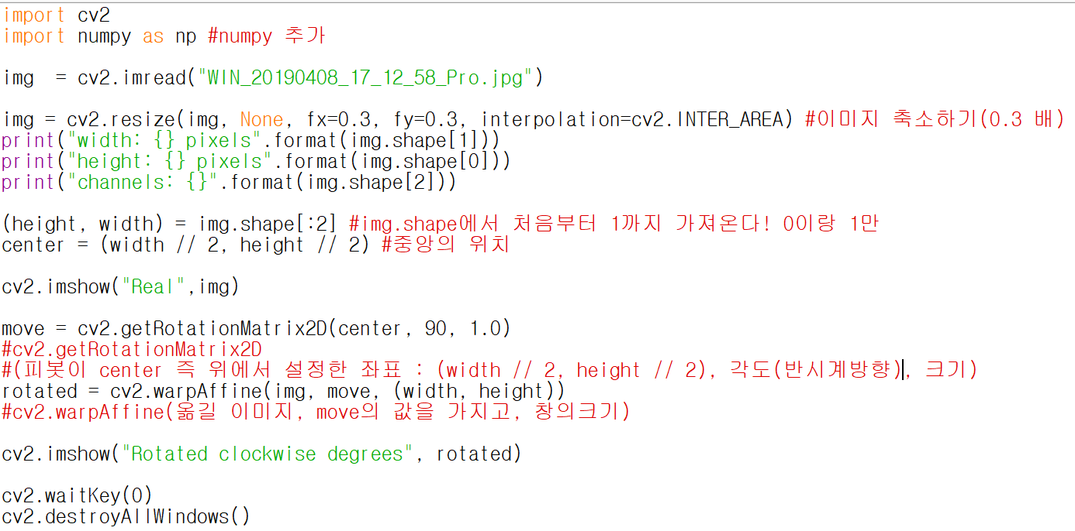
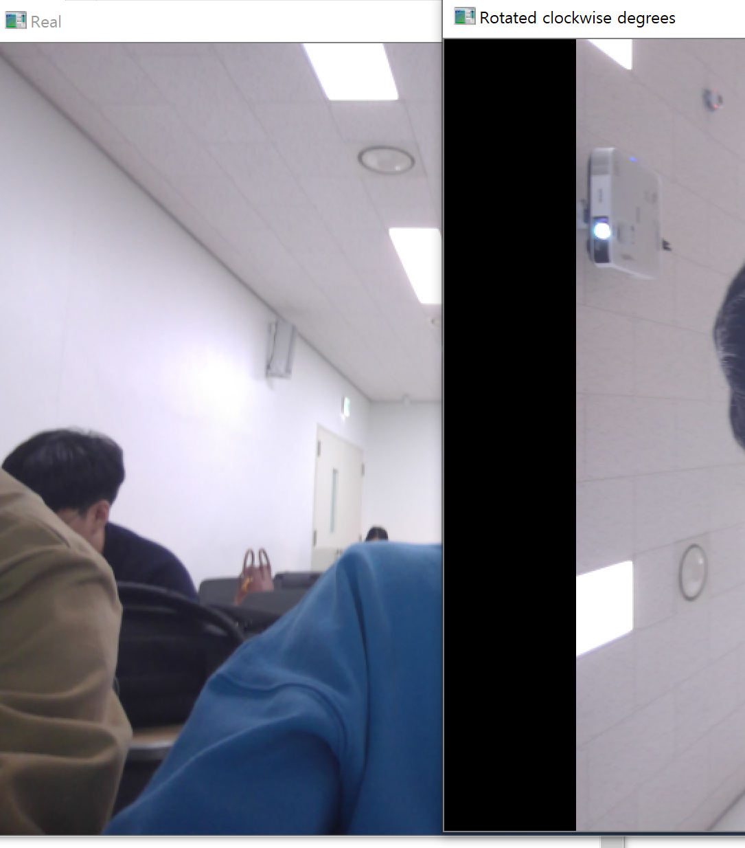
이미지 돌리기
cv2.warpAffine(img, move, (width, height))
움직임을 이미지에 적용하는 함수
결과

Slide 4
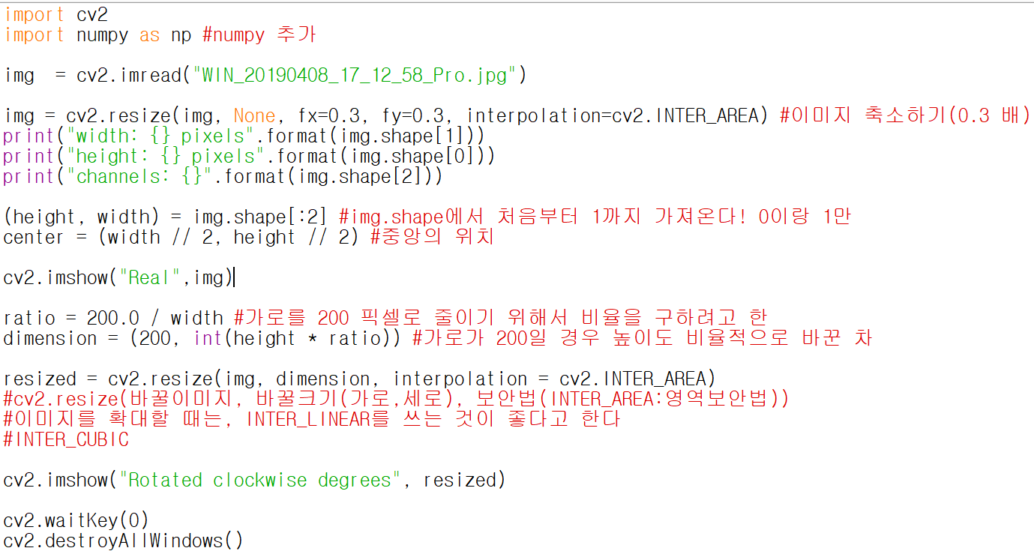
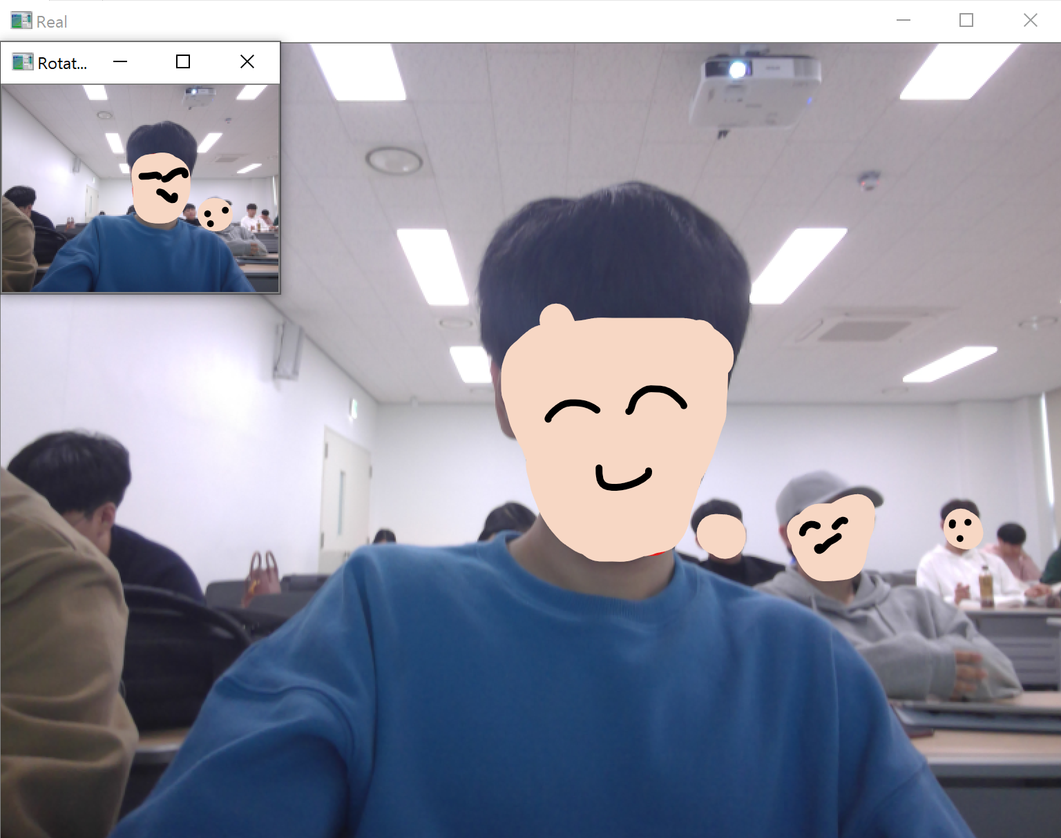
이미지 사이즈 줄이기
결과

Slide 5
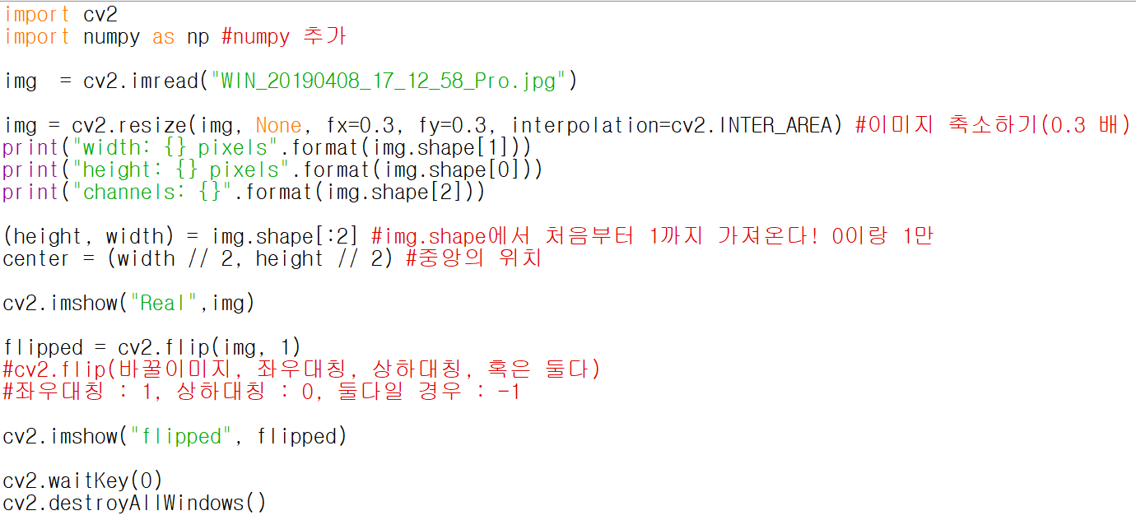
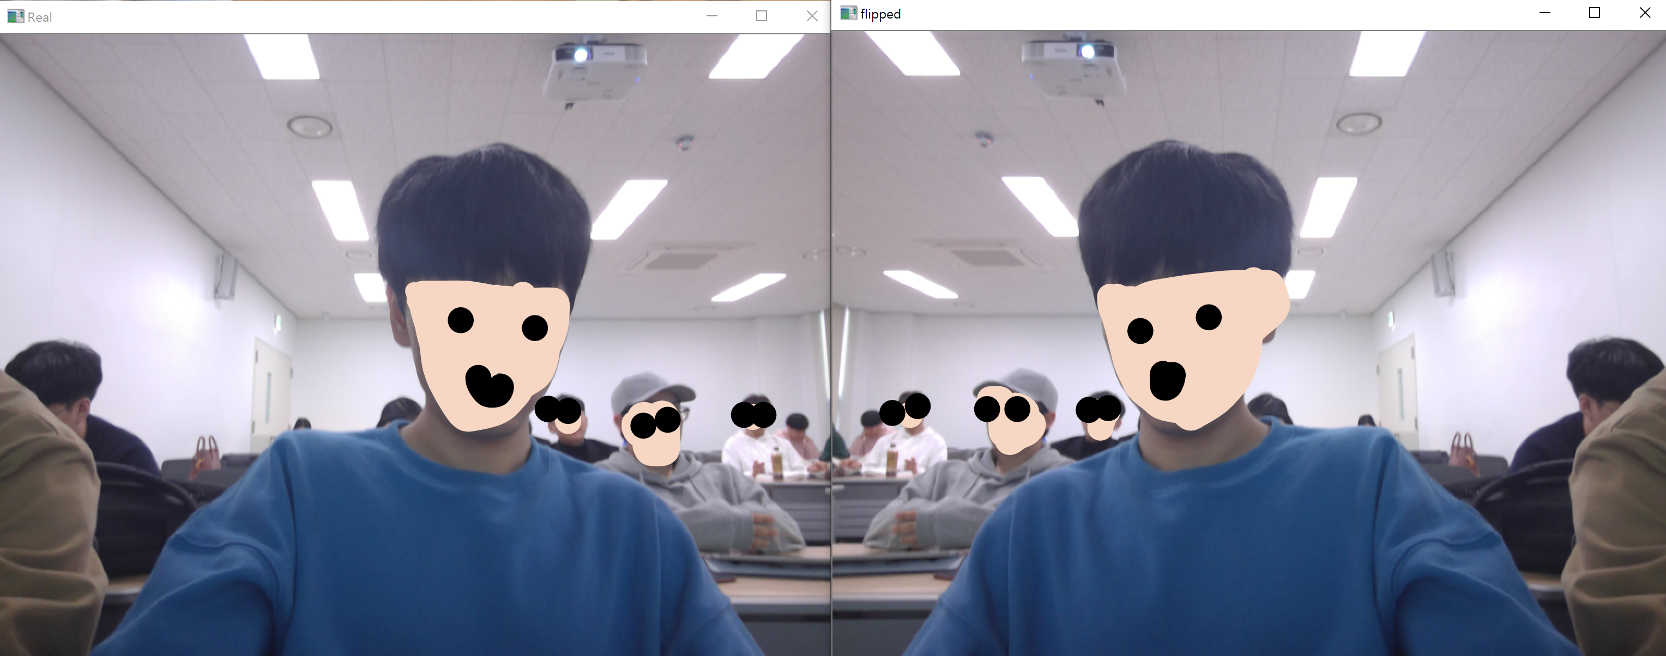
이미지 상하대칭, 좌우대칭
결과

Slide 6
정리
이미지 | 함수
위치 변경 | move = np.float32([[1,0,100], [0,1,100]]) #옮김 정도 moved = cv2.warpAffine(img, move, (width, height)) #정도를 img에 적용 #warpAffine을 통해 img에 적용 cv2.imshow(“결과물＂, moved) #띄우기
돌리기 | move = cv2.getRotationMatrix2D(center, 90, 1.0) #회전 정도 rotated = cv2.warpAffine(img, move, (width, height)) #정도를 img에 적용 #warpAffine을 통해 img에 적용 cv2.imshow(“결과물", rotated) #띄우기
사이즈 줄이기 | ratio = 200.0 / width #비율 찾기 dimension = (200, int(height * ratio)) #찾은 비율로 높이 구하고 변수에 넣기 resized = cv2.resize(img, dimension, interpolation = cv2.INTER_AREA) #정도를 resize를 통해 img에 적용 cv2.imshow(“결과물", resized) #띄우기
대칭 | flipped = cv2.flip(img, 1) #대칭을 img에 적용 cv2.imshow(“결과물", flipped) #띄우기

